Slide 1
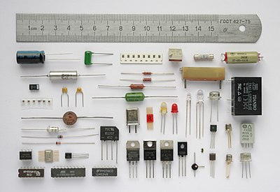
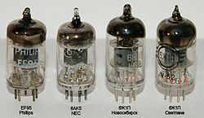
Електронен компонент
Електронен компонент (също електронен градивен елемент) се нарича всяко устройство в електронна схема, чийто принцип на действие се основава на взаимодействието на заредени частици (предимно електрони) с електромагнитни полета и се използва за преобразуване на електромагнитна енергия. Електронният елемент е градивна част на една система, който отнесен към системата, не може да се разложи по-нататък. Електронните компоненти са индустриални продукти и трябва да се отличават от електрическите елементи, които са абстрактни построения, представляващи идеализирани електронни компоненти.

Slide 2
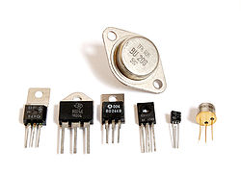
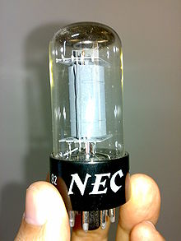
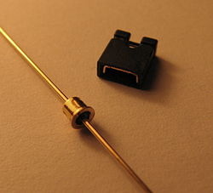
Класификация
Активни компоненти обикновено преобразуват енергията на захранващ източник в поредица от управляеми електрически аналогови или импулсни сигнали, като внасят енергия в електрическата верига. Такива са транзисторите, електронните лампи, тунелните диоди, интегралните схеми.
Пасивни компоненти не внасят енергия във веригата, но определят режимите на работата активните компоненти в електрическата верига, филтрират и отделят нежелани електрически сигнали или придават форма на сигнала с необходимите характеристики за последваща обработка. Такива са резисторите, кондензаторите, трансформаторите, електрическите филтри с всякакво предназначение. Към тази група може да се поставят и специализираните възли, използвани като единица електронен компонент, създадени по схема от дискретни пасивни елементи за конкретно въздействие върху електрическата верига.

Slide 3
Активни компоненти
Диоди
Диодите са полупроводникови елементи, снабдени с два извода – положителен и отрицателен (анод и катод). Диода се състои от полупроводников материал, който позволява протичането на ток само в едната посока, в зависимост от това как е проектиран диодът. В полупроводниковия материал, от който е съставен диодът, е създаден P-N преход. Всеки диод има характерна за него волт–амперна характеристика. Диодите са изключително разнообразни и се поделят на няколко големи групи, в зависимост от своя строеж, функция, мощност, честота и пр. Диодите имат различни видове корпуси, в зависимост от приложението и видът им. Изводите на този елемент се наричат анод-А и катод-К.

Slide 4
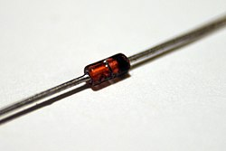
.
Видове
обикновен диод
тунелен диод
ценеров диод
варикап
диод на Шотки
диод на Гън
светодиод
фотодиод
флаш светодиод
PIN диод
ППН диод
терминален диод
лазерен диод
постянноотоков диод
диак

Slide 5
Транзистори
Едни от най-разпространените полупроводникови елементи, довели до революция в електрониката и микроелектрониката. Първият транзистор е изобретен от американските учени Уолтър Братейн и Джон Бардейн в периода от 17 февруари до 23 декември 1947 година. Транзисторът е полупроводников елемент, който се състои от три извода и три последователно съединени зони с различно легиране, което определя прехода на транзистора (PNP или NPN). Съществува голямо разнообразие от различни видове транзистори, като са се очертали две основни групи: биполярни и полеви транзистори. Най-важната особеност на биполярните транзистори е тази, че при тях има инжекция на токоносители през PN прехода и работния им ток се обуславя едновременно от два вида токоносители, откъдето идва и наименованието им биполярни.

Slide 6
Видове
биполярен транзистор
полеви транзистор
Тиристорът е полупроводников елемент с P и N области, който има допълнителен извод наречен управляващ електрод се използва в микроелектрониката и силовата електроника. Тиристорът е управляем елемент и се използва често като превключвател. Изработва се от различни полупроводникови материали и се среща в различни корпуси направени от различни материали.

Slide 7
Резистори
Резисторът е пасивен електронен елемент използван в електрониката като ограничител на напрежение. Основния параметър на резистора е съпротивление. Резисторите могат да бъдат дискретни елементи, структурирани в интегрални схеми, в резисторни пакети или да бъдат комплектовани в резисторни матрици. Съпротивителния материал на този елемент е диелектрик.

Slide 8
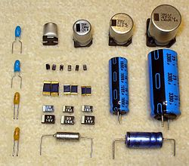
Кондензатори
Кондензаторът е пасивен електронен елемент използван в електрониката като носител на електрическо напрежение. Елементът съхранява електрическа енергия. Идеята за съхраняване на електрическа енергия възниква през средата на XVIII век. Елементът е полярен и изводите му са положителен и отрицателен. Основите на елемента са два извода, две плочи, диелектрик, корпус и колектор на напрежение..

Slide 9
Мемристори
Мемристорът е рядко използван елемент в електрониката, но след 2008 идеята за подобен елемент е подложена на изследвания. Могат да бъдат изгадени бъдещи елементи на принципа на този елемент. Освен че е пасивен елементът може да съхранява определена електрическа информация. Елементът може да бъде разгледан и като верига от резистор, кондензатор и бобина.

Slide 10
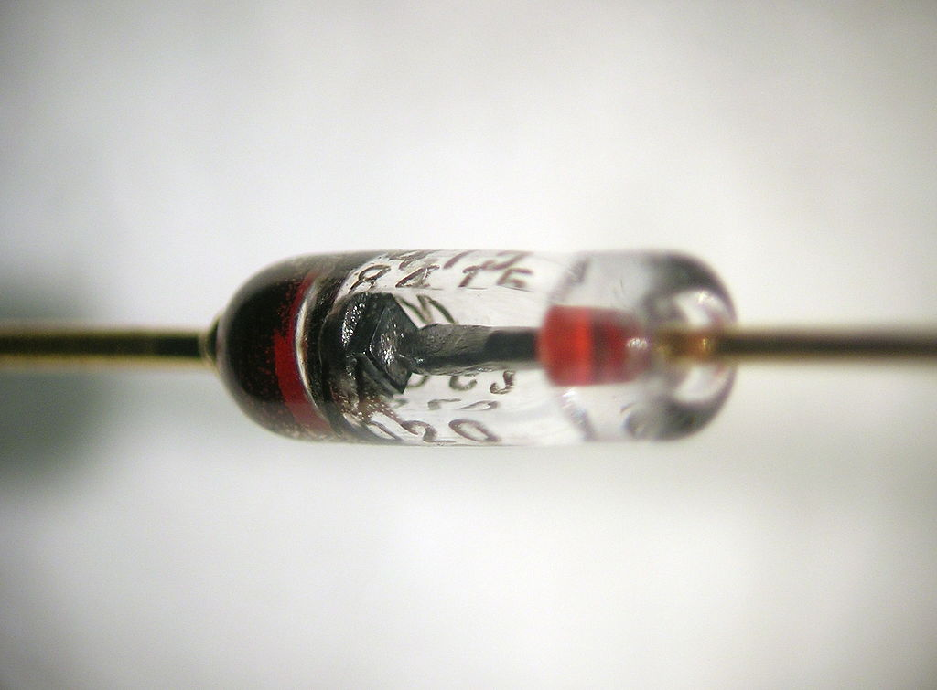
Диод
Диод е електронен елемент с два електрода, който има различна проводимост в зависимост от посоката на електрическия ток, т.е. позволява протичане на ток само в едната посока. Диодът може да се разглежда като вентил за електрически ток, като действието му се дължи на физическите процеси, протичащи при прилагането на напрежение върху него. Двата електрода (двата извода) на диода се наричат анод и катод.
Ранните диоди включват „детекторни кристали“ и електровакуумни лампи (лампови диоди, термоемисионни диоди).

Slide 11
История
Ламповите и полупроводниковите диоди се развиват успоредно. Принципът на действие на термоемисионните диоди е открит от Фредерик Гътри през 1873 г.^{[1]} Той установява, че положително зареден електроскоп може да бъде изпразнен чрез приближаването до него на заземено парче горещ метал. Явлението не се наблюдава при отрицателно зареден електроскоп, което показва, че токът може да протича само в едната посока.

Slide 12
Механичен модел на диода
За илюстрация на принципа на действие на изправителния диод може да се използва механичен модел, представляващ регулиране на потока на флуид през спирателен клапан. На картинката е показан сферичен спирателен (възвратен) клапан или вентил. При него спиращият потока на флуида елемент е сачма, притискана от пружина, която подпомага затварянето на клапана.. В посока на пропускане (на лявата фигура – от долу нагоре, а при диода – когато анодът има положителен потенциал спрямо катода) флуидът отначало оказва някакво малко налягане върху сачмата, недостатъчно за отварянето ѝ. При обикновения силициев диод праговото напрежение е от порядъка на 0,6 до 0,7 V, при германиевия е 0,3 V и при Шотки диода е 0,2 V.

Slide 13
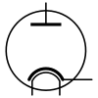
Видове диоди
Лампови диоди
Ламповите (или термоемисионни) диоди са електровакуумни устройства, които се състоят от електроди, монтирани в стъклен съд, от който е изтеглен въздухът. На външен вид наподобяват газоразрядни лампи.

Slide 14
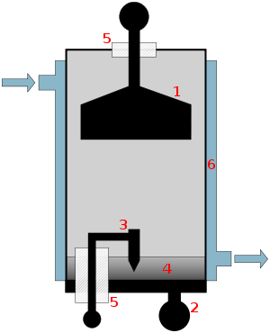
Живачни изправителни лампи
Живачните изправители са използвани до 1970-те години за получаването на постоянен ток при високо променливо напрежение, специално за осигуряване с енергия на трамваите и градските железници, както и за осигуряване на напрежение на крайните лампови стъпала на големи мощни предаватели..

Slide 15
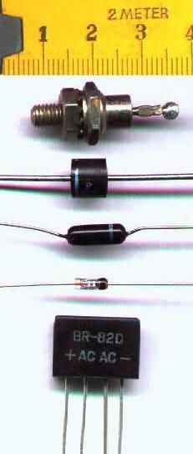
Полупроводникови диоди
Диоди с полупроводников р-n преходМодерните полупроводникови диоди са направени предимно от силиций, към който са добавени примеси за създаване на полупроводников P-N преход. Като полупроводник се използва също германий, селен и галиев арсенид.

Slide 16
Шотки диод
Друг вид полупроводников диод е Шотки диод, който се образува от преход метал-полупроводник (обикновено алуминий и силиций). При него полупроводникът се състои от два слоя: слой силно легиран силиций и тънък епитаксиален слой силиций. При него се намалява значително капацитета и по този начин увеличава значително скоростта на превключване. Наречен е на немския физик Валтер Шотки. Тези диоди намират широко приложение в бързодействащите интегрални схеми.

Slide 17
Волт-амперна характеристика на p-n прехода
Волт-амперната характеристика на диода показва начина, по който диодът с p-n преход се държи в електрически схеми. Формата на кривата се определя от придвижването на носителите на електрически заряди между двете зони с различна проводимост: дупчеста и електронна.

Slide 18
Според техническите характеристики
В зависимост от конструкцията
точкови диоди: могат да бъдат германиеви или силициеви. Това са първите диоди, които се произвеждат серийно. Заменени са от силициевите импулсни диоди.

Slide 19
Според материала, от който са направени
силициеви
германиеви
селенови
галиево-арсенидни
В зависимост от работната честота
Нискочестотни (НЧ)
Средночестотни (СЧ)
Високочестотни (ВЧ)
Свръхвисокочестотни (СВЧ)
В зависимост от разсейваната мощност
маломощни (максимален допустим ток в права посока до 0,3 А)
средномощни (0,3÷3 А)
мощни (над 3 A)

Slide 20
Нанодиод
Учени от Университета в Джорджия и Университета Бен Гурион в Негев разработват диод направен от ДНК молекула. Професор от университета в Джорджия със своя тим поставя единична ДНК молекула, направена от 11 базови двойки, и я свързва към електронна схема с размери от ангстрьоми. При поставяне на слой coralyne между слоевете на НДК отрицателните стойности на тока показват превишаване 15 пъти спрямо тока в положителна посока, което е достатъчно за един нанодиод.^{[11][12]}
Това постижение показва възможността за развитие в бъдеще на наноелектрониката и молекулярна електроника в това направление.

